Slide 1
Помощник ввода данных на основе графематического анализа
Работу выполнила Д.А.Арабова
Научный руководитель доцент Н.Ю.Добровольская

Slide 2
Цель курсовой работы- проектирование и реализация графематического анализатора ввода персональных данных.

Slide 3
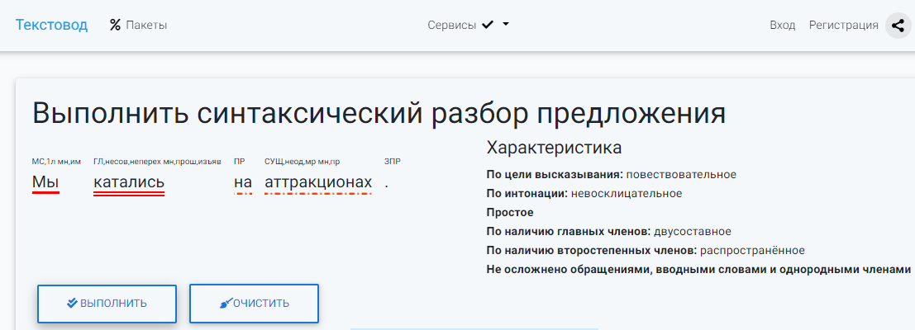
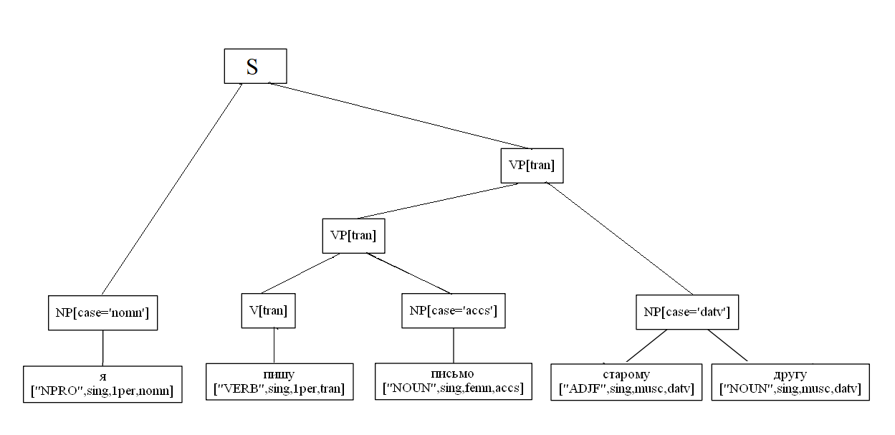
Основные понятия компьютерной лингвистики, принципы графематического анализа, технология предварительного синтаксического анализа, лексический анализ, понятие лексемы.

Slide 4
Программа содержит 8 функций, считывающих и исправляющих введенные персональные данные:
correct_data()-проверяет правильность даты,
data()-проверяет и исправляет правильность даты выдачи и рождения,
division_code()- проверяет правильность написания кода подразделения,
series_and_number()-проверяет серию и номер паспорта,
gender()- проверяет правильность написания пола,
fio()-проверяет правильность написания фамилии,
place_birth()- проверяет правильность указания место рождения,
issued_by()-проверяет правильность указания учреждения, выдавшего паспорт

Slide 5
Примеры функций
def series_and_number(): if entry_series.get().isdigit(): if len(entry_series.get()) == 4: entry_series.insert(0, entry_series.get()[:2] + " " + entry_series.get()[2:]) entry_series.delete(5, END) else: entry_input_error(entry_series) elif len(entry_series.get()) == 5: if entry_series.get()[0:2].isdigit() and entry_series.get()[2:3] == " " \ and entry_series.get()[3:5].isdigit(): pass else: entry_input_error(entry_series) else: entry_input_error(entry_series) if entry_number.get().isdigit(): if len(entry_number.get()) != 6: entry_input_error(entry_number) else: entry_input_error(entry_number)
def fio(): if not entry_fio.get().isdigit(): tmp = entry_fio.get().title() entry_fio.delete(0, END) entry_fio.insert(0, tmp) else: entry_input_error(entry_fio)

Slide 6
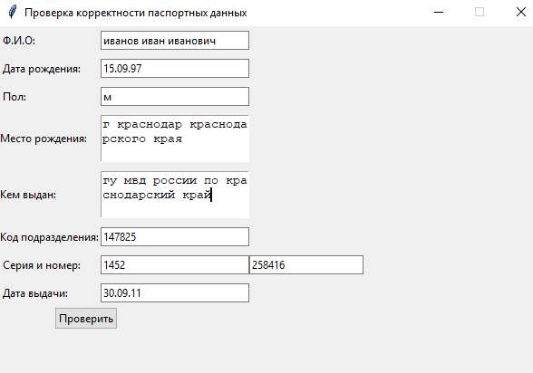
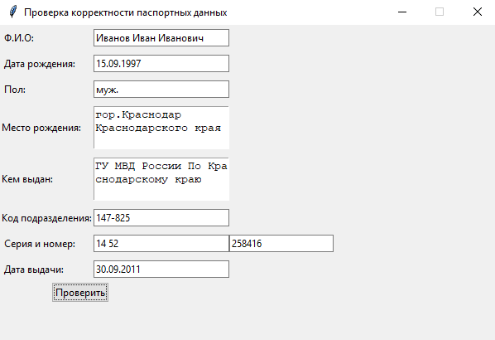
Демонстрация работы сервиса
Введенные пользователем данные
Результат работы сервиса

Slide 7
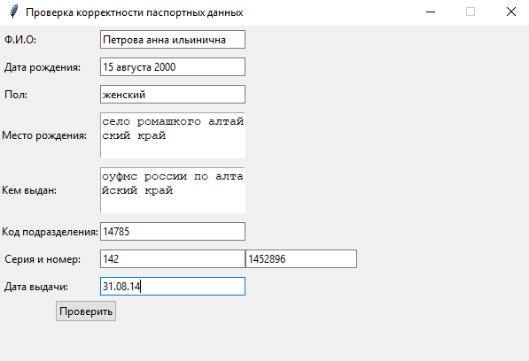
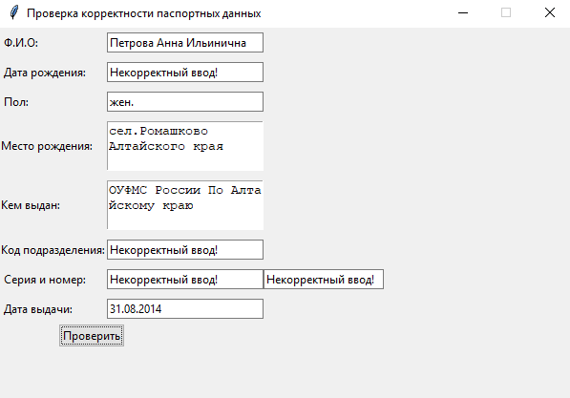
Демонстрация работы сервиса
Введенные пользователем данные
Результат работы сервиса

Slide 8
Итак, в курсовой работе:
1) Изучены алгоритмы графематического и синтаксического анализа, основные методы нахождения ошибок
2)Реализован сервис, позволяющий найти и исправить ошибки при вводе персональных данных.

